Slide 1

飞行目标的异常行为分析
学号：19031211745
姓名:高星宇

Slide 2
背景
作为领土不可分割的一部分，空域具有和陆地、海洋同等重要的地位，其为国家的发展提供资源支撑，同时也是当今国际形势下国家安全威胁的重要来源。基于此，发展壮大防空力量、捍卫领空安全是一个国家平稳发展和长治久安的重要前提。迄今，我国已建立起完备的防空预警系统，在攻防兼备的战略部署下可实现对地对海对空等入侵目标的精准有效打击。

Slide 3

自然语言处理
在现代防空作战中，对空中目标的作战意图进 行识别不仅是战场态势评估的主要目的，更是防空 ，作战指挥决策的重要基础。
随着信息技术的迅速发展，空袭武器呈现出了,样式多样化和作战意图识别复杂化的特点。如何准确迅速识别敌方空中目标意图，有针对性地采取有效的防空行动是一个必须要解决的作战课题。

Slide 4
意义
方法
根据目标的微动模型，对窄带雷达体制下目标的回波展开特征分析。针对回波数据，不同目标的差异性主要体现在微动分量上。根据这一特性，对各类目标的回波进行了包括回波波形特征、体现微动特性的时频特征在内的多种特征的分析，以反映回波的调制特性。
针对传统的目标检测算法并未考虑到目标对回波的调制特性这一问题，对低空慢速目标展开特征检测研究。针对目标回波与噪声或干扰在调制特性上表现的差异性，重点研究了回波的特征分布情况，对比分析多种特征的可分性。

Slide 5
面临问题
基于对实测数据的特征分析，对窄带雷达体制下掩护型、侦察型及攻击性空中三类目标展开研究。通过对三类目标实测回波数据的分析发现，不同类型目标其回波的某些特征表现出较大的差异性。根据这些特性，对目标回波进行了多种特征提取，在特征分析的基础上选取可分性较好的特征量，并提出多特征联合的目标分类算法。

Slide 6
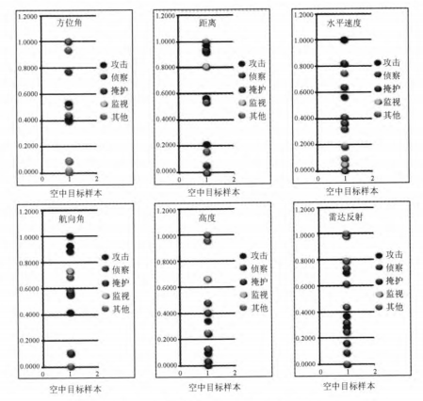
面临问题

Slide 7
面临问题
谢谢!

